Slide 1
সবাইকে সু-স্বাগতম

Slide 2
পরিচিতি
মোছাঃ ফেরদৌসী
ভাষা শিক্ষক
কিশোরগঞ্জ টেকনিক্যাল স্কুল এন্ড কলেজ,
কিশোরগঞ্জ।
বাংলাদেশ ও বিশ্বপরিচয়
নবম শ্রেণি

Slide 3
মনোযোগ দিয়ে দেখ

Slide 4
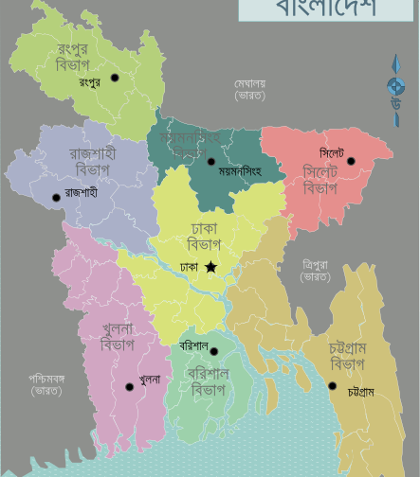
আজকের পাঠ
রাষ্ট্রের উপাদান

Slide 5
শিখনফল
রাষ্ট্রের উপাদান কয়টি বলতে পারবে ।
নিদির্ষ্ট ভূ-খন্ডে কী কী থাকে বলতে পারবে ।
রাষ্ট্রের উপাদানের সমন্বয় গঠন ব্যাখ্যা করতে পারবে।

Slide 6
জনসমষ্টি
রাষ্ট্রের উপাদান
নির্দিষ্ট্র
ভূ-খন্ড
সার্বভৌমত্ত্ব
সরকার

Slide 7
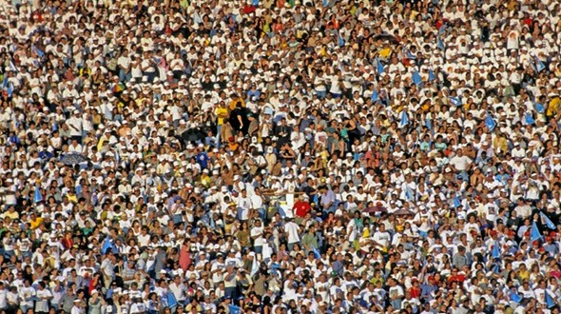
জনসমষ্টি
রাষ্ট্রের প্রাথমিক উপাদান হচ্ছে- জনসমষ্টি । তবে এটা কম বেশি হতে পারে। যেমন- বতর্মানে বাংলাদেশে জন সংখ্যা- ১৪ কোটি ৮০ লাখ ।

Slide 8
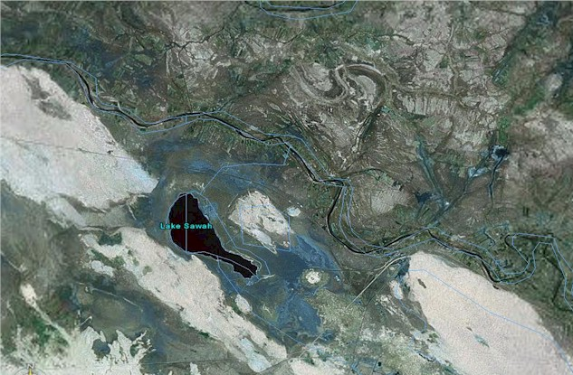
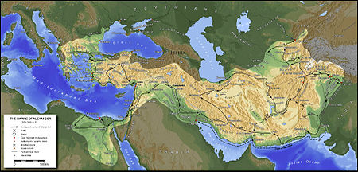
নির্দিষ্ট ভূ-খন্ড
* স্থলভাগ, *সমুদ্রসীমা, * আকাশসীমা ।
স্থলভাগ

Slide 9
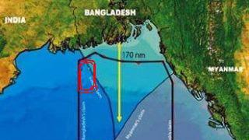
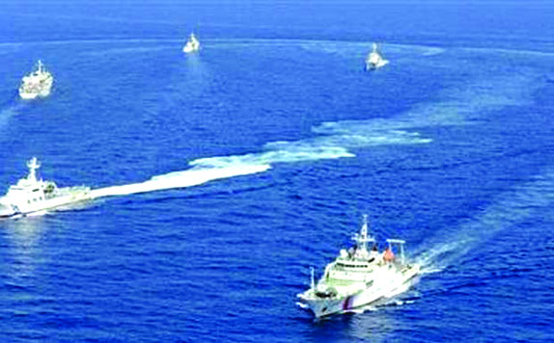
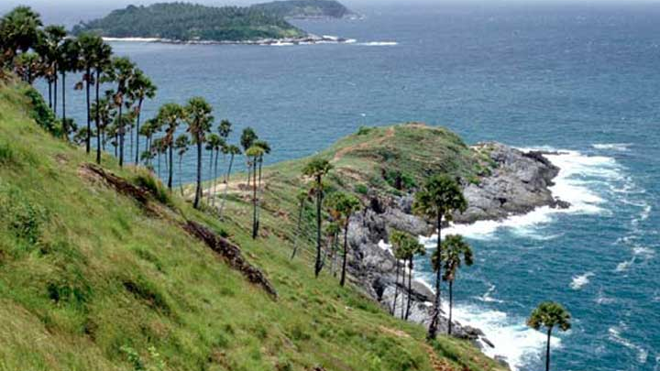
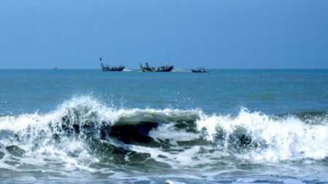
সমুদ্রসীমা

Slide 10
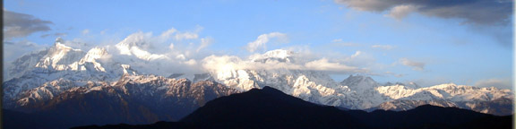
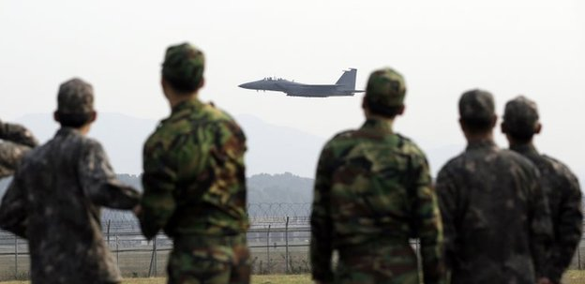
আকাশসীমা

Slide 11
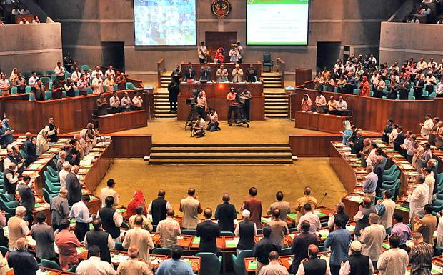
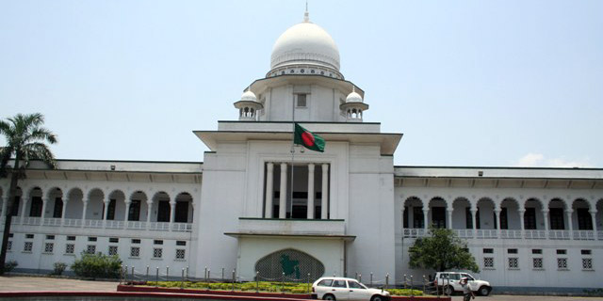
সরকার
সরকার গঠনের মাধ্যমে নির্দিষ্ট ভূ-খন্ডের উপর কর্তৃত্ব প্রতিষ্ঠিত হয় । সরকার পদ্ধতি বিভিন্ন রাষ্ট্রে বিভিন্ন রকম হতে পারে ।
যেমন-
গনতান্ত্রিক সরকার,
রাজতান্ত্রিক সরকার,
একনায়কতন্ত্র,
ধনিকতন্ত্র ।

Slide 12
সার্বভৌমত্ব
সার্বভৌমের আদর্শই হলো- আইন, রাষ্ট্রের চুড়ান্ত ক্ষমতাকেই বোঝায়- সার্বভৌমত্ব । সার্বভৌম ক্ষমতার দু’টি দিক রয়েছে-
১. অভ্যন্তরীণ ।
২. বাহ্যিক ।

Slide 13
মূল্যায়ন
1
রাষ্ট্র গঠনের মৌলিক উপাদান গুলো লিখ ।
2
ভু-খন্ড এবং সার্বভৌমত্বের কয়েটি পার্থক্য লিখ ।
3
বাংলাদেশের সরকার পদ্ধতি কি ও ৩টি সরকার পদ্ধতি লিখ ।

Slide 14
সবাইকে ধন্যবাদ

